Slide 1
Изготовление поделки «Снеговик»
Мастер-класс для обучающихся 5 классов
Горяева С.Ю., учитель технологии,
МБоУ «АСОШ №49»

Slide 2
Идея и актуальность.
Ежегодно в декабре в нашей школе проводят конкурсы и выставки новогодних атрибутов. Снеговик является одним из ключевых новогодний персонажей. К снеговикам на Руси относились с уважением, как к духу зимы. Этот мастер-класс по изготовлению снеговика из пряжи актуален, т.к. будет полезен всем школьникам и родителям. Техника изготовления лёгкая, используются доступные материалы, не займет много времени, снеговик подойдет для любой выставки и конкурса и просто для украшения дома или класса.
Цель: организовать деятельность обучающихся по изготовлению снеговика из пряжи.
Задачи:
Образовательная: научить выполнять новогодний сувенир своими руками.
Развивающая: развивать мелкую моторику, познавательный интерес детей к творческому труду.
Воспитательная: прививать уважение к русским традициям, приобщать к национальной культуре.
.
Методы обучения:
словесный (беседа, загадка);
Наглядный (образец поделки, просмотр слайдов);
практический (изготовление новогодней игрушки по технологической карте-плану);

Slide 3
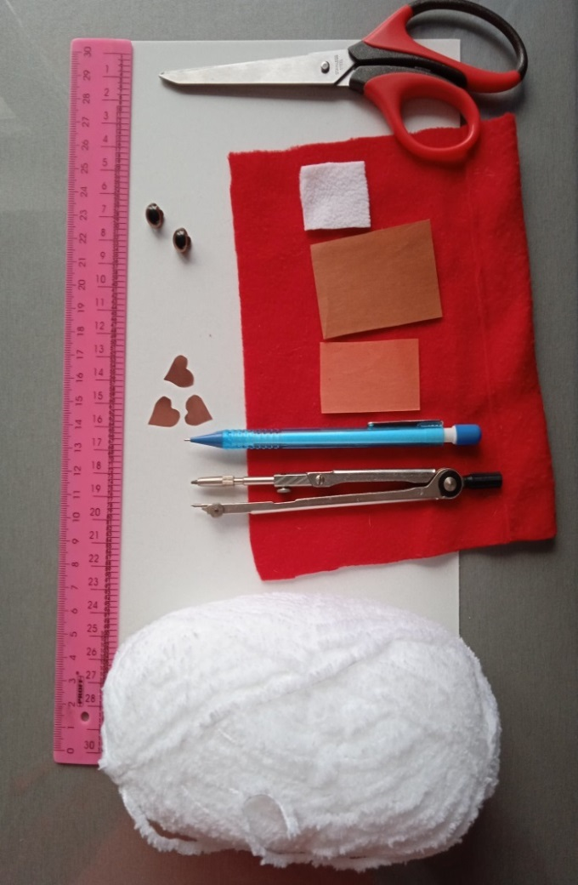
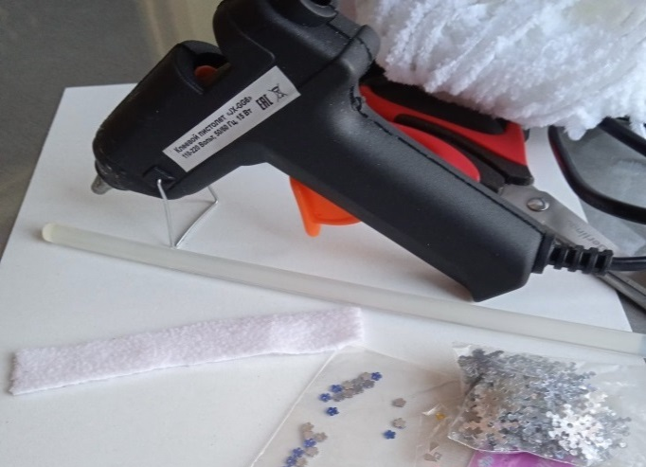
Нам понадобится:
белая пряжа для вязания (можно махровую);
ножницы;
циркуль;
картон;
линейка;
карандаш графический;
клеевой пистолет и трубочка клея;
красный и белый флис (фетр или фоамиран);
глаза, купленные в магазине (или черные бусины или перец горошек);
двухсторонняя коричневая и оранжевая бумага;
украшения - можно использовать магазинные снежинки, сердечки и др. или вырезать самим из цветной фольги, бумаги или воспользоваться фигурным дыроколом.
Самоконтроль: соблюдение техники безопасности при работе с ножницами и клеевым пистолетом.

Slide 4
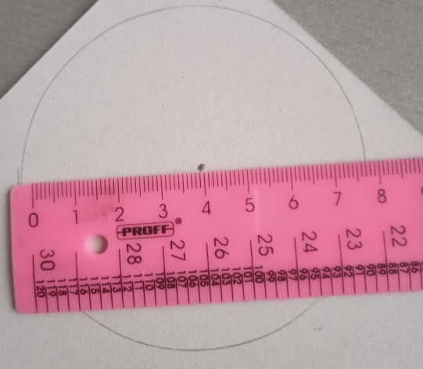
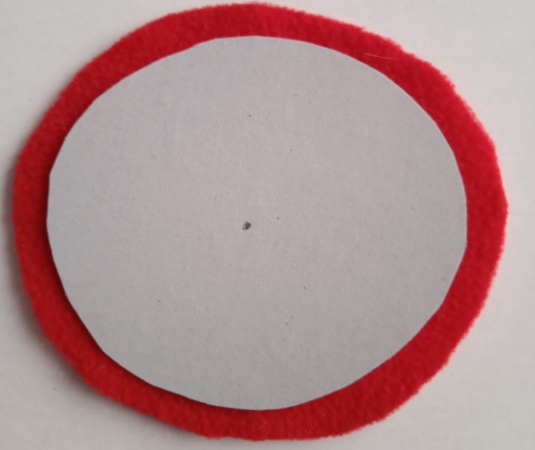
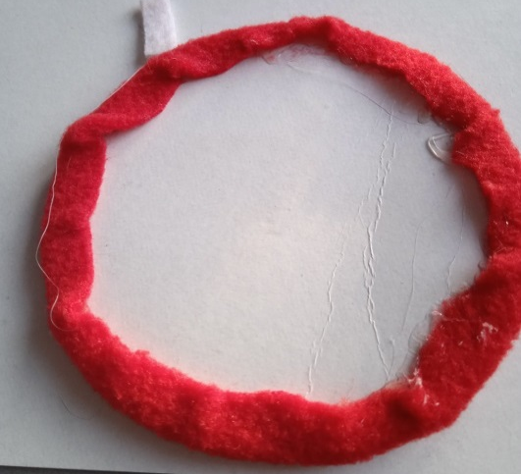
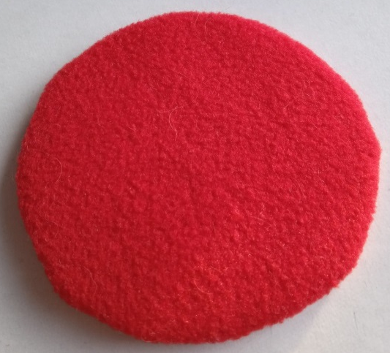
ход работы: Шаг 1. подставка для сувенира.
С помощью циркуля начертить окружность на картоне, R=4 см. (если циркуля нет, можно обвести кружку). Вырезать картонную деталь. Выкроить из флиса деталь на 1 см больше картонного круга.
Обтянуть флисом картон, используя для крепления клеевой пистолет.

Slide 5
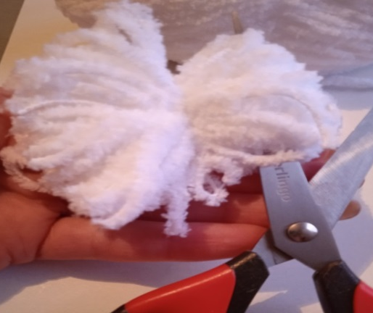
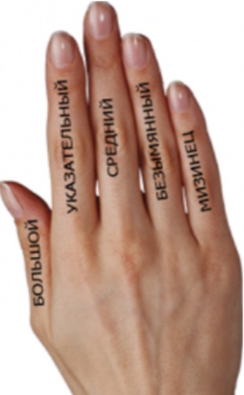
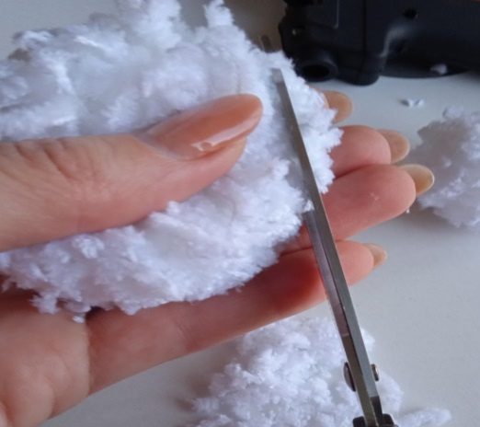
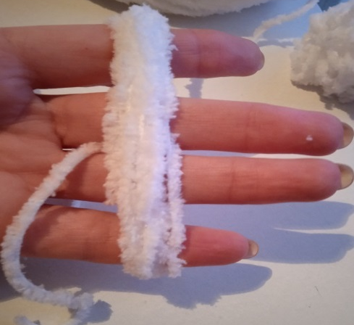
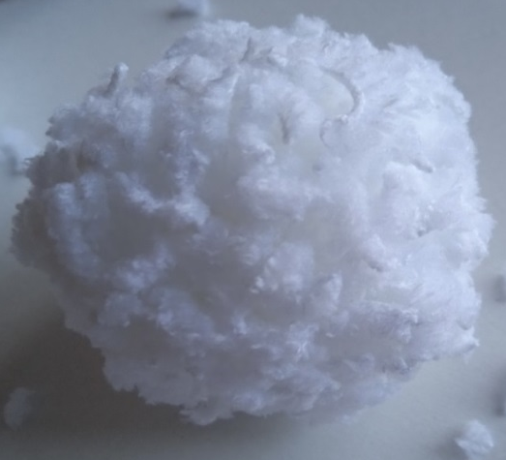
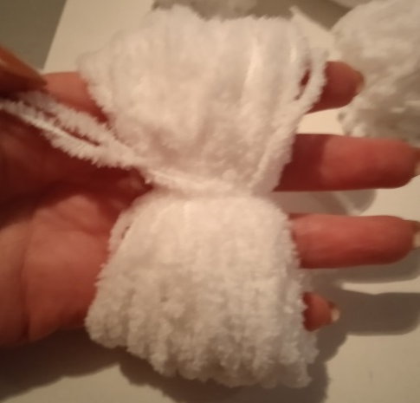
Шаг 2. шар для туловища.
Отрежьте три полоски пряжи длинной 20см. Возьмите одну полоску пряжи и положите её между средним и безымянным пальцем. Намотайте пряжу на четыре раздвинутых пальца – 60 оборотов (мотков). Скрепите получившейся моток посередине полоской пряжи, которая находится между средним и безымянным пальцем. Аккуратно снимите с пальцев моток переверните и еще раз завяжите полоской пряжи. Ножницами разрежьте нити - петли по бокам. Распушите шар для туловища и выровняйте с помощью ножниц (отрежьте лишние торчащие нитки).

Slide 6
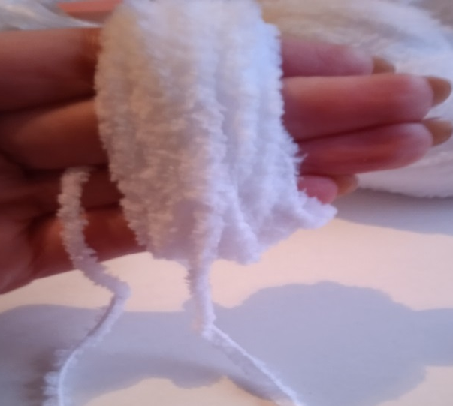
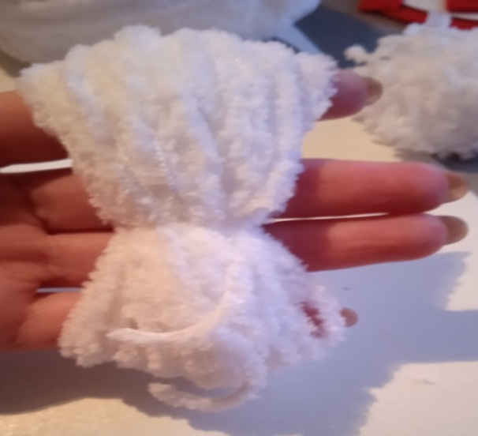
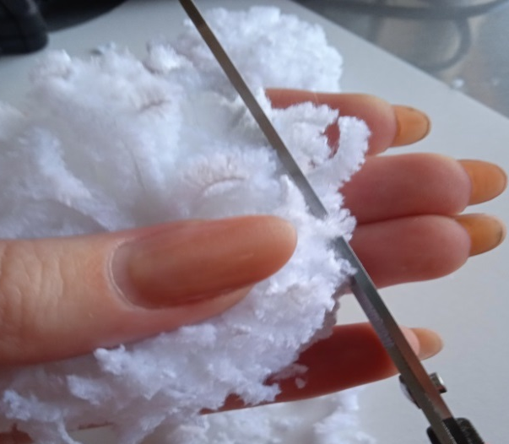
Шаг 3. шар для головы.
Таким же образом, как туловище, надо изготовить шар-голову, только меньшего размера. Для головы пряжу наматываем на сомкнутые четыре пальца. Далее Шаг 2.

Slide 7
Шаг 4. Изготовление шапочки с помпоном.
Возьмите третью полоску пряжи и положите её между безымянным пальцем и мизинцем. Намотайте на эти два пальца 30 мотков пряжи. Дальше помпон делаем как голову и туловище (см. Шаг 2).
Из красного флиса выкраиваем деталь = половине круга-подставки. Из белого флиса вырезаем полоску по длине равную округлому краю - 10см, шириной 1см. Верхний край с помощью ножниц делаем волнистым.
С помощью клеевого пистолета приклеиваем белую отделку по краю шапочки, скручиваем флис конусом, склеиваем края и приклеиваем помпон.

Slide 8
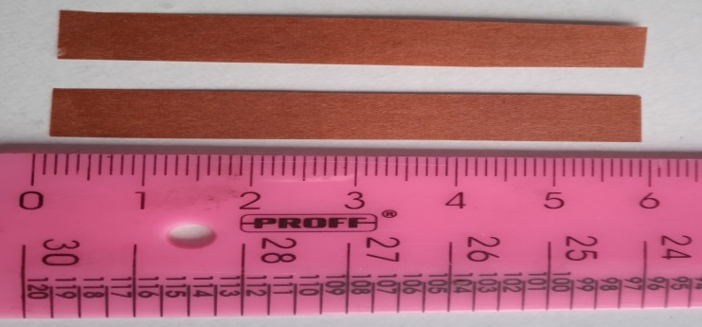
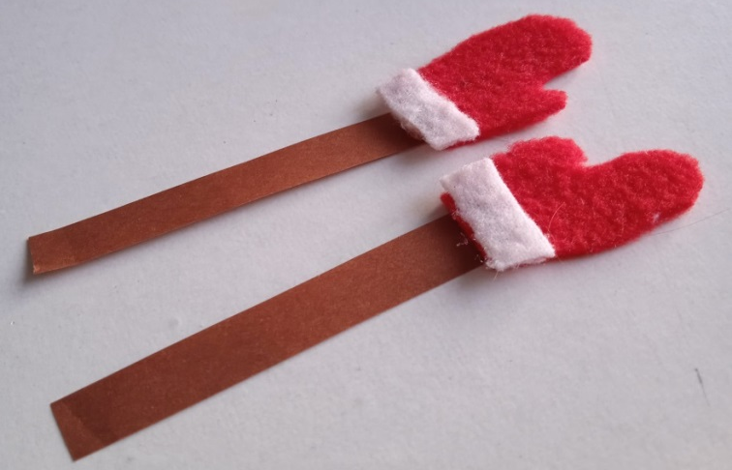
Шаг 5. Изготовление варежек и рук.
Из красного флиса выкраиваем 2 варежки. К ним подкраиваем опушку из белого флиса 1х0,5см. Из коричневой бумаги вырезаем две полоски для рук 6х1см. Клеевым пистолетом приклеиваем белую опушку на край рукавичек и приклеиваем бумажные руки.

Slide 9
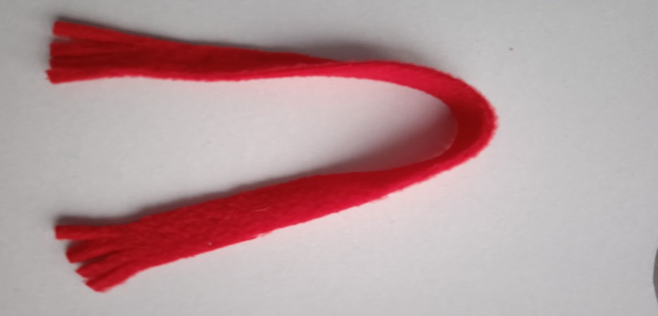
Шаг 6. Изготовление шарфика, носа и пуговиц.
Из красного флиса вырезаем полоску для шарфа 15х1,5см. для бахромы края полоски на 1см надрежьте ножницами.
Разметить нос на оранжевой цветной бумаге в виде треугольника 2х2,5см. Вырезать, скрутить в конус и склеить. Получили нос-морковку.
Пуговицы в виде сердечек рисуем на цветной бумаги и вырезаем 2 штуки (можно воспользоваться фигурным дыроколом или купить готовые украшения).

Slide 10
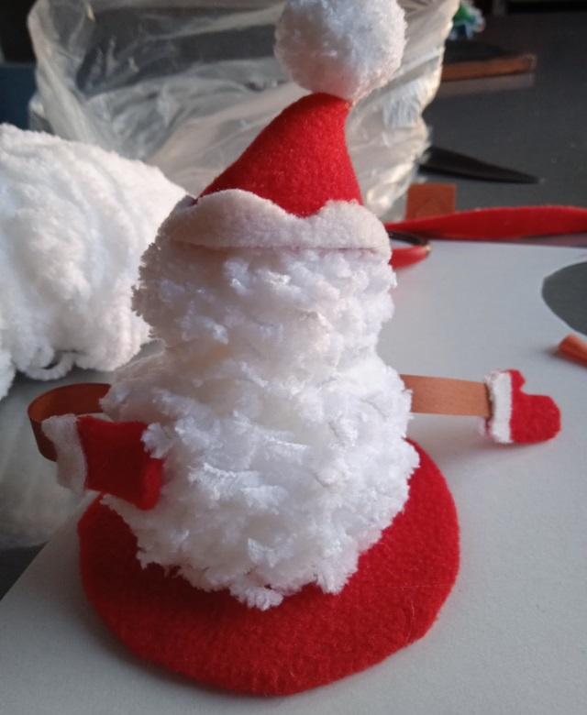
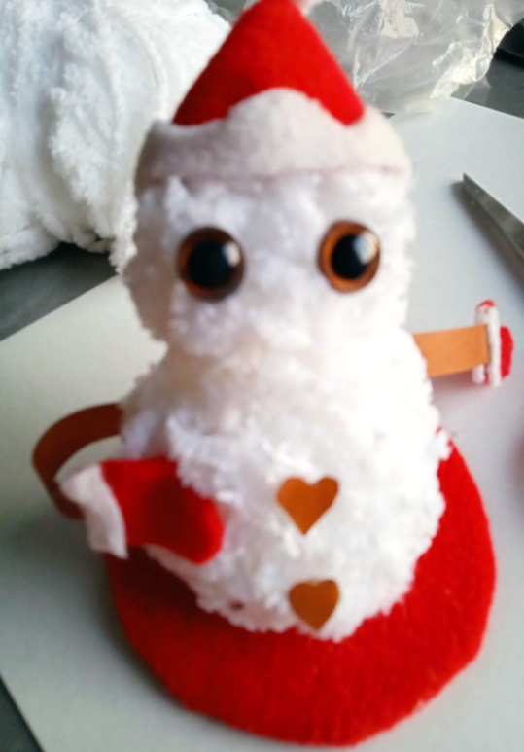
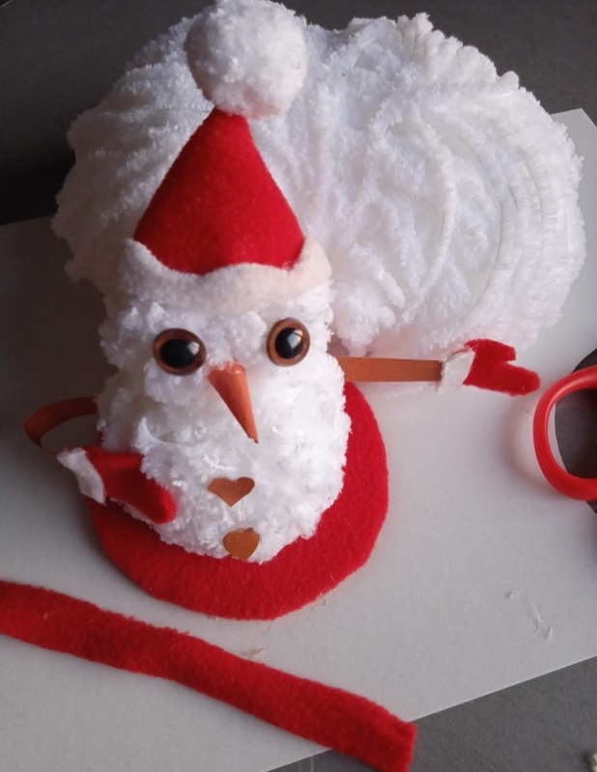
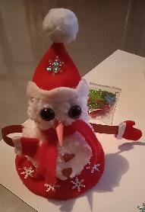
Шаг 7. Сборка деталей снеговика.
Приклеить с помощью клеевого пистолета туловище снеговика к подставке. Затем приклеить на туловище голову, на голову
готовую шапочку.
По бокам шара-туловища приклеиваем руки, прикрепляем рукавичку к туловищу и пуговицы-сердечки.
Мы выбрали готовые глазки, купленные в магазине (можно заменить на бусины или круглый перец горошек))). Приклеиваем глаза и нос-морковку.
Завязываем красный шарфик.
Р.S. По желанию можно добавить дополнительные украшения.

Slide 11
Наш снеговик-сувенир готов!!!

Slide 12
Лепит детвора зимой чудо с круглой головой:
Ком на ком поставит ловко, рот — дуга, и нос морковка,
А два глаза — угольки, да из веток две руки.
Солнце вышло, он и сник. Кто же это?

